Slide 1
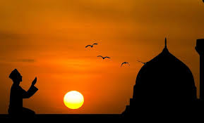
সবাইকে স্বাগতম

Slide 2
পরিচিতি
পাঠ পরিচিতি
মাহমুদা আকতার
সহকারি শিক্ষক
পূর্ব সোনারং সরকারি প্রাথমিক বিদ্যালয়
টঙ্গিবাড়ী,মুন্সীগঞ্জ।
শ্রেণীঃ পঞ্চম
অধ্যায়ঃ তৃতীয়
পাঠের শিরোনামঃ আখলাক বা চরিত্র ও নৈতিক মূল্যবোধ
পাঠ্যাংশ

Slide 3
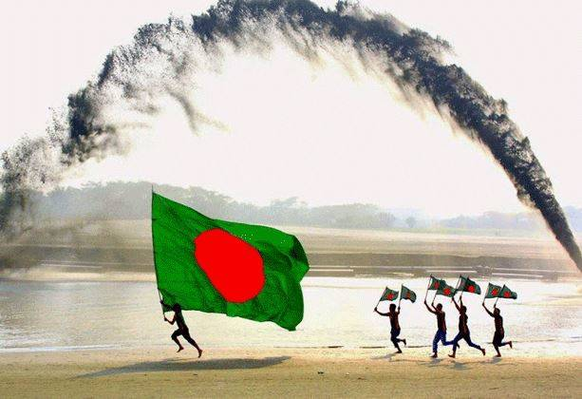
এসো আমরা একটি ছবি দেখি

Slide 4
আমাদের আজকের পাঠ
দেশপ্রেম

Slide 5
শিখনফল
৩.৩.১ দেশপ্রেমের ধারণা,গুরুত্ব এবং এ সম্বন্ধে ইসলামের শিক্ষা বলতে পারবে।
৩৩..২ দেশকে ভালোবাসবে এবং জাতীয় সম্পদ সংরক্ষণে সতর্ক হবে।

Slide 6
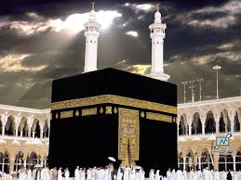
মহানবী (স) এর জন্ম ভূমির নাম কি?
দেশপ্রেম অর্থ কি?
আমরা দেশের সম্পদ কি করব?
মহানবী (সঃ) হিজরত করেছিলেন কেন?

Slide 7
উপরের ছবিটি দেখ এবং ২টি দলে ভাগ হয়ে দেশপ্রেম গড়ে তোলার একটি চার্ট তৈরি কর।

Slide 8
যেভাবে আমরা দেশের সেবা করতে পারিঃ

Slide 9
পরিকল্পিত কাজ
কি কি উপায়ে দেশের সেবা করা যায় তার একটি তালিকা তৈরি কর।

Slide 10
মূল্যায়ন
দেশপ্রেম অর্থ কি?
মহানবী (সঃ) এর জন্মভূমির নাম কি?
আমরা দেশের সম্পদ কি করব?
মহানবী (সঃ) কে কারা হত্যার ষরযন্ত্র করেছিল?

Slide 11
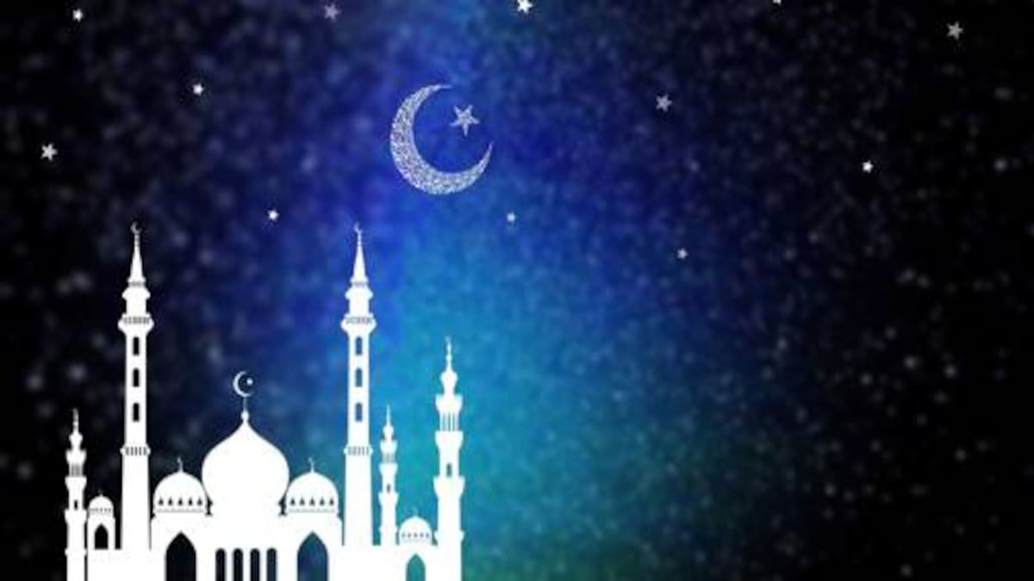
সবাইকে ধন্যবাদ

